Slide 1


Використання Power Apps Portals Web API - переваги та недоліки
Олександр Олашин

Slide 2





Хто я?
Олександр Олашин
CRM Architect, 3SHAPE
https://www.dancingwithcrm.com/
https://www.linkedin.com/in/dancingwithcrm/
https://twitter.com/dancingwithcrm
https://github.com/OOlashyn

Slide 3

Зміст
Power Apps Portals – до Web API
Power Apps Portals – Web API
Призначення
Операції
Безпека
Приклади коду
Демо + огляд переваг і небезпек
Питання і відповіді

Slide 4
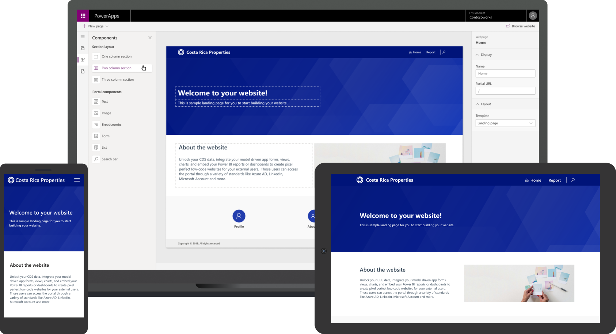
Що таке Power Apps Portals?

Slide 5
Що таке Power Apps Portals?
2009
ADX Studio Portals
2015
MS купує ADX Studio Dynamics Portals
2019 Power Apps Portals

Slide 6

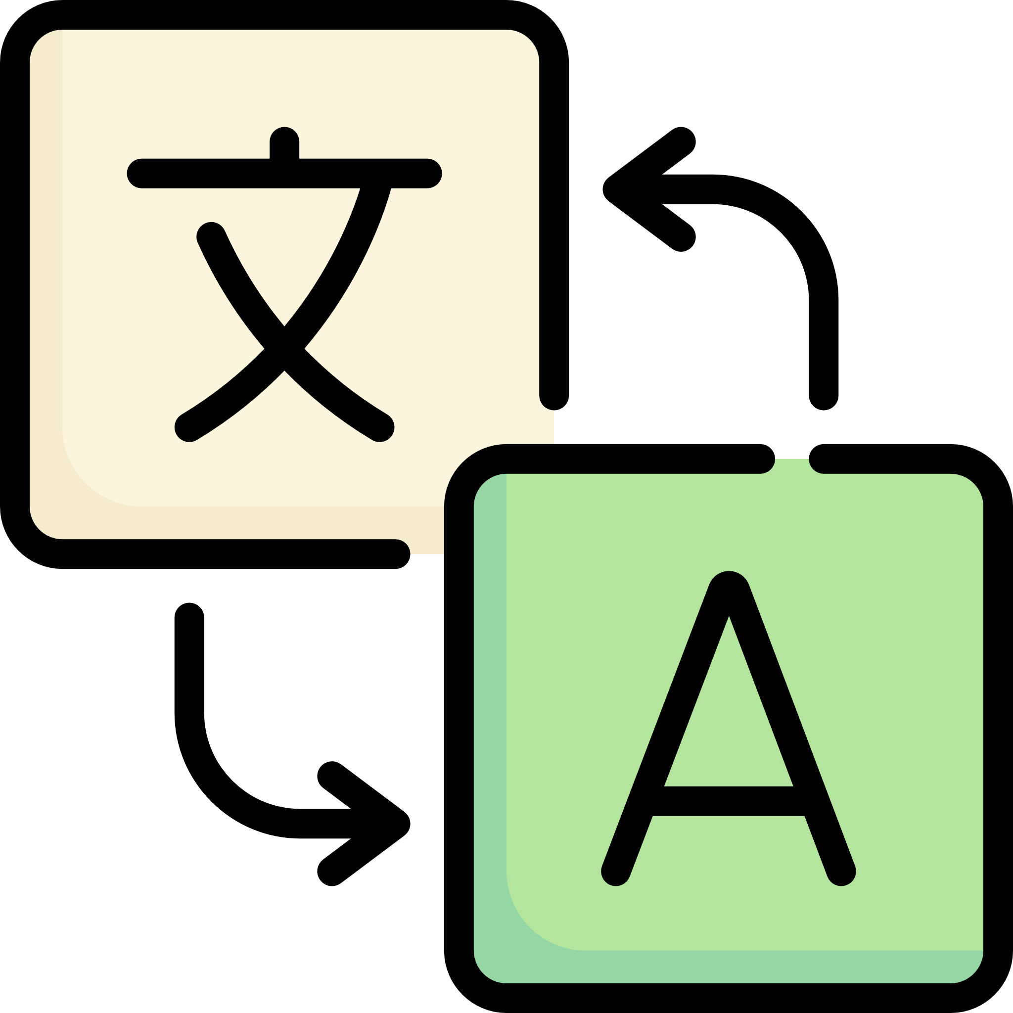


Що таке Power Apps Portals?
Нативна інтеграція з Dataverse/Power Platform
Підтримка мульти-мовних порталів
Безпека веб-сайту і контролю доступу
Автентифікація – локальна + стороння (Google, Azure AD, OpenID)
Icons made by Freepik from www.flaticon.com

Slide 7





Робота з порталом – до Web API
Entity Forms
Entity Lists
Entity Lists Odata
Liquid
FetchXml

Slide 8




Робота з порталом – до Web API
Альтернативні методи роботи з даними
Додаток компаньйон
Web templates + FetchXml
CDS Actions + Plugins
Icons made by Freepik from www.flaticon.com

Slide 9

Робота з порталом – до Web API
Відсутність можливості роботи з системними даними за межами форм

Slide 10




Web API
Версія порталу 9.2.6.41 +
Формат API максимально схожий з Dataverse API
Не для інтеграції
UI/UX

Slide 11





Web API - Операції
Create
Delete
Edit
Associate
Disassociate

Slide 12

Web API - Операції
Не підтримуються сутності конфігурації порталу
На поточний момент API не блокує їх використання, однак в наступних релізах це буде усунуто

Slide 13



Web API - Безпека
Entity Permission
CSRF token
GDPR
Credit: Security with the portals Web API

Slide 14

Web API - Конфігурація
Site Settings:
Webapi/<entity name>/enabled
Webapi/<entity name>/fields
Список логічних імен полів розділений комою
* для всіх атрибутів
Webapi/error/innererror

Slide 15
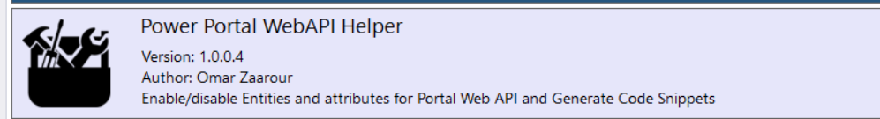
Web API - Конфігурація

Slide 16
Web API - Виклик
https://contoso.powerappsportals.com/_api/contacts
Part | Description
Протокол | https://
Базовий URL | <portal URL>
Web API Path | _api
Ресурс | Name of the entity set you want to use

Slide 17
Web API - Виклик
Метод | Використання
POST | Створення сутностей та виклик функцій
PATCH | Оновлення сутностей або upsert операції
DELETE | Видалення сутності або певних атрибутів
PUT | Оновлення певних атрибутів

Slide 18
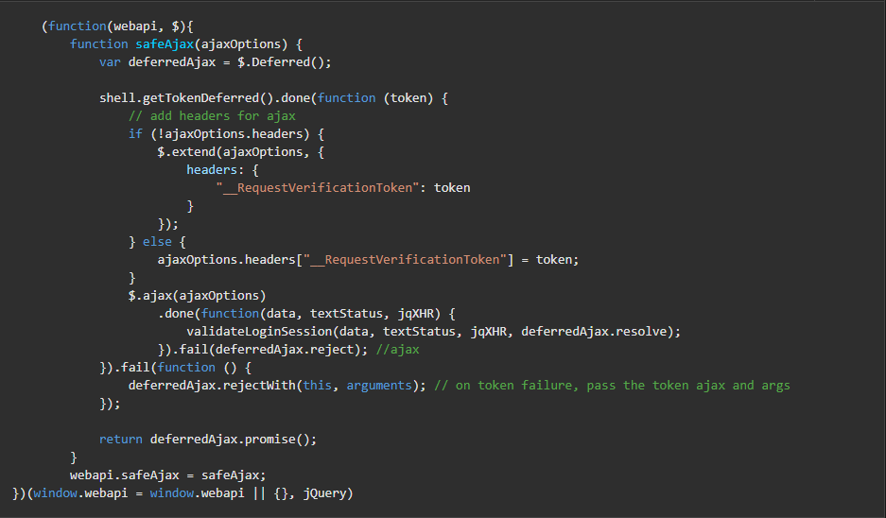
Web API - Виклик

Slide 19
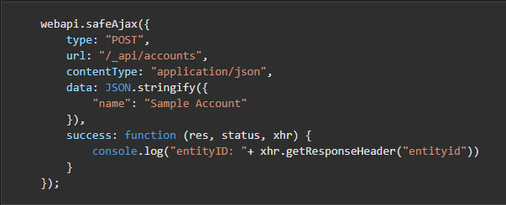
Web API - Виклик

Slide 20

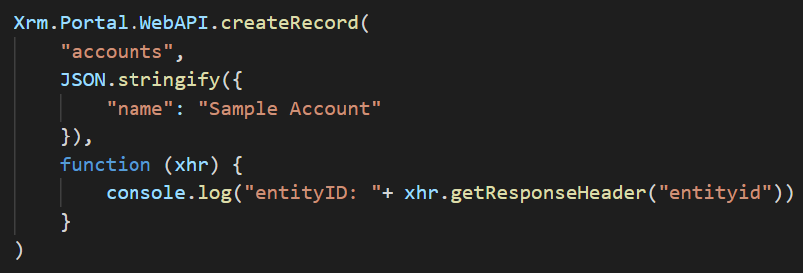
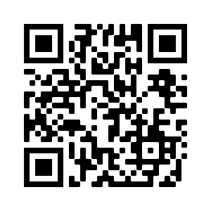
Web API - Виклик
XrmPortalJS
https://github.com/dynamicscode/XrmPortalJS
Aung Khaing

Slide 21

DEMO

Slide 22


Web API – Висновки
Можливість створення розширеного користувацького інтерфейсу
Зловживання API
Обробка помилок як частина роботи з інтерфейсом

Slide 23
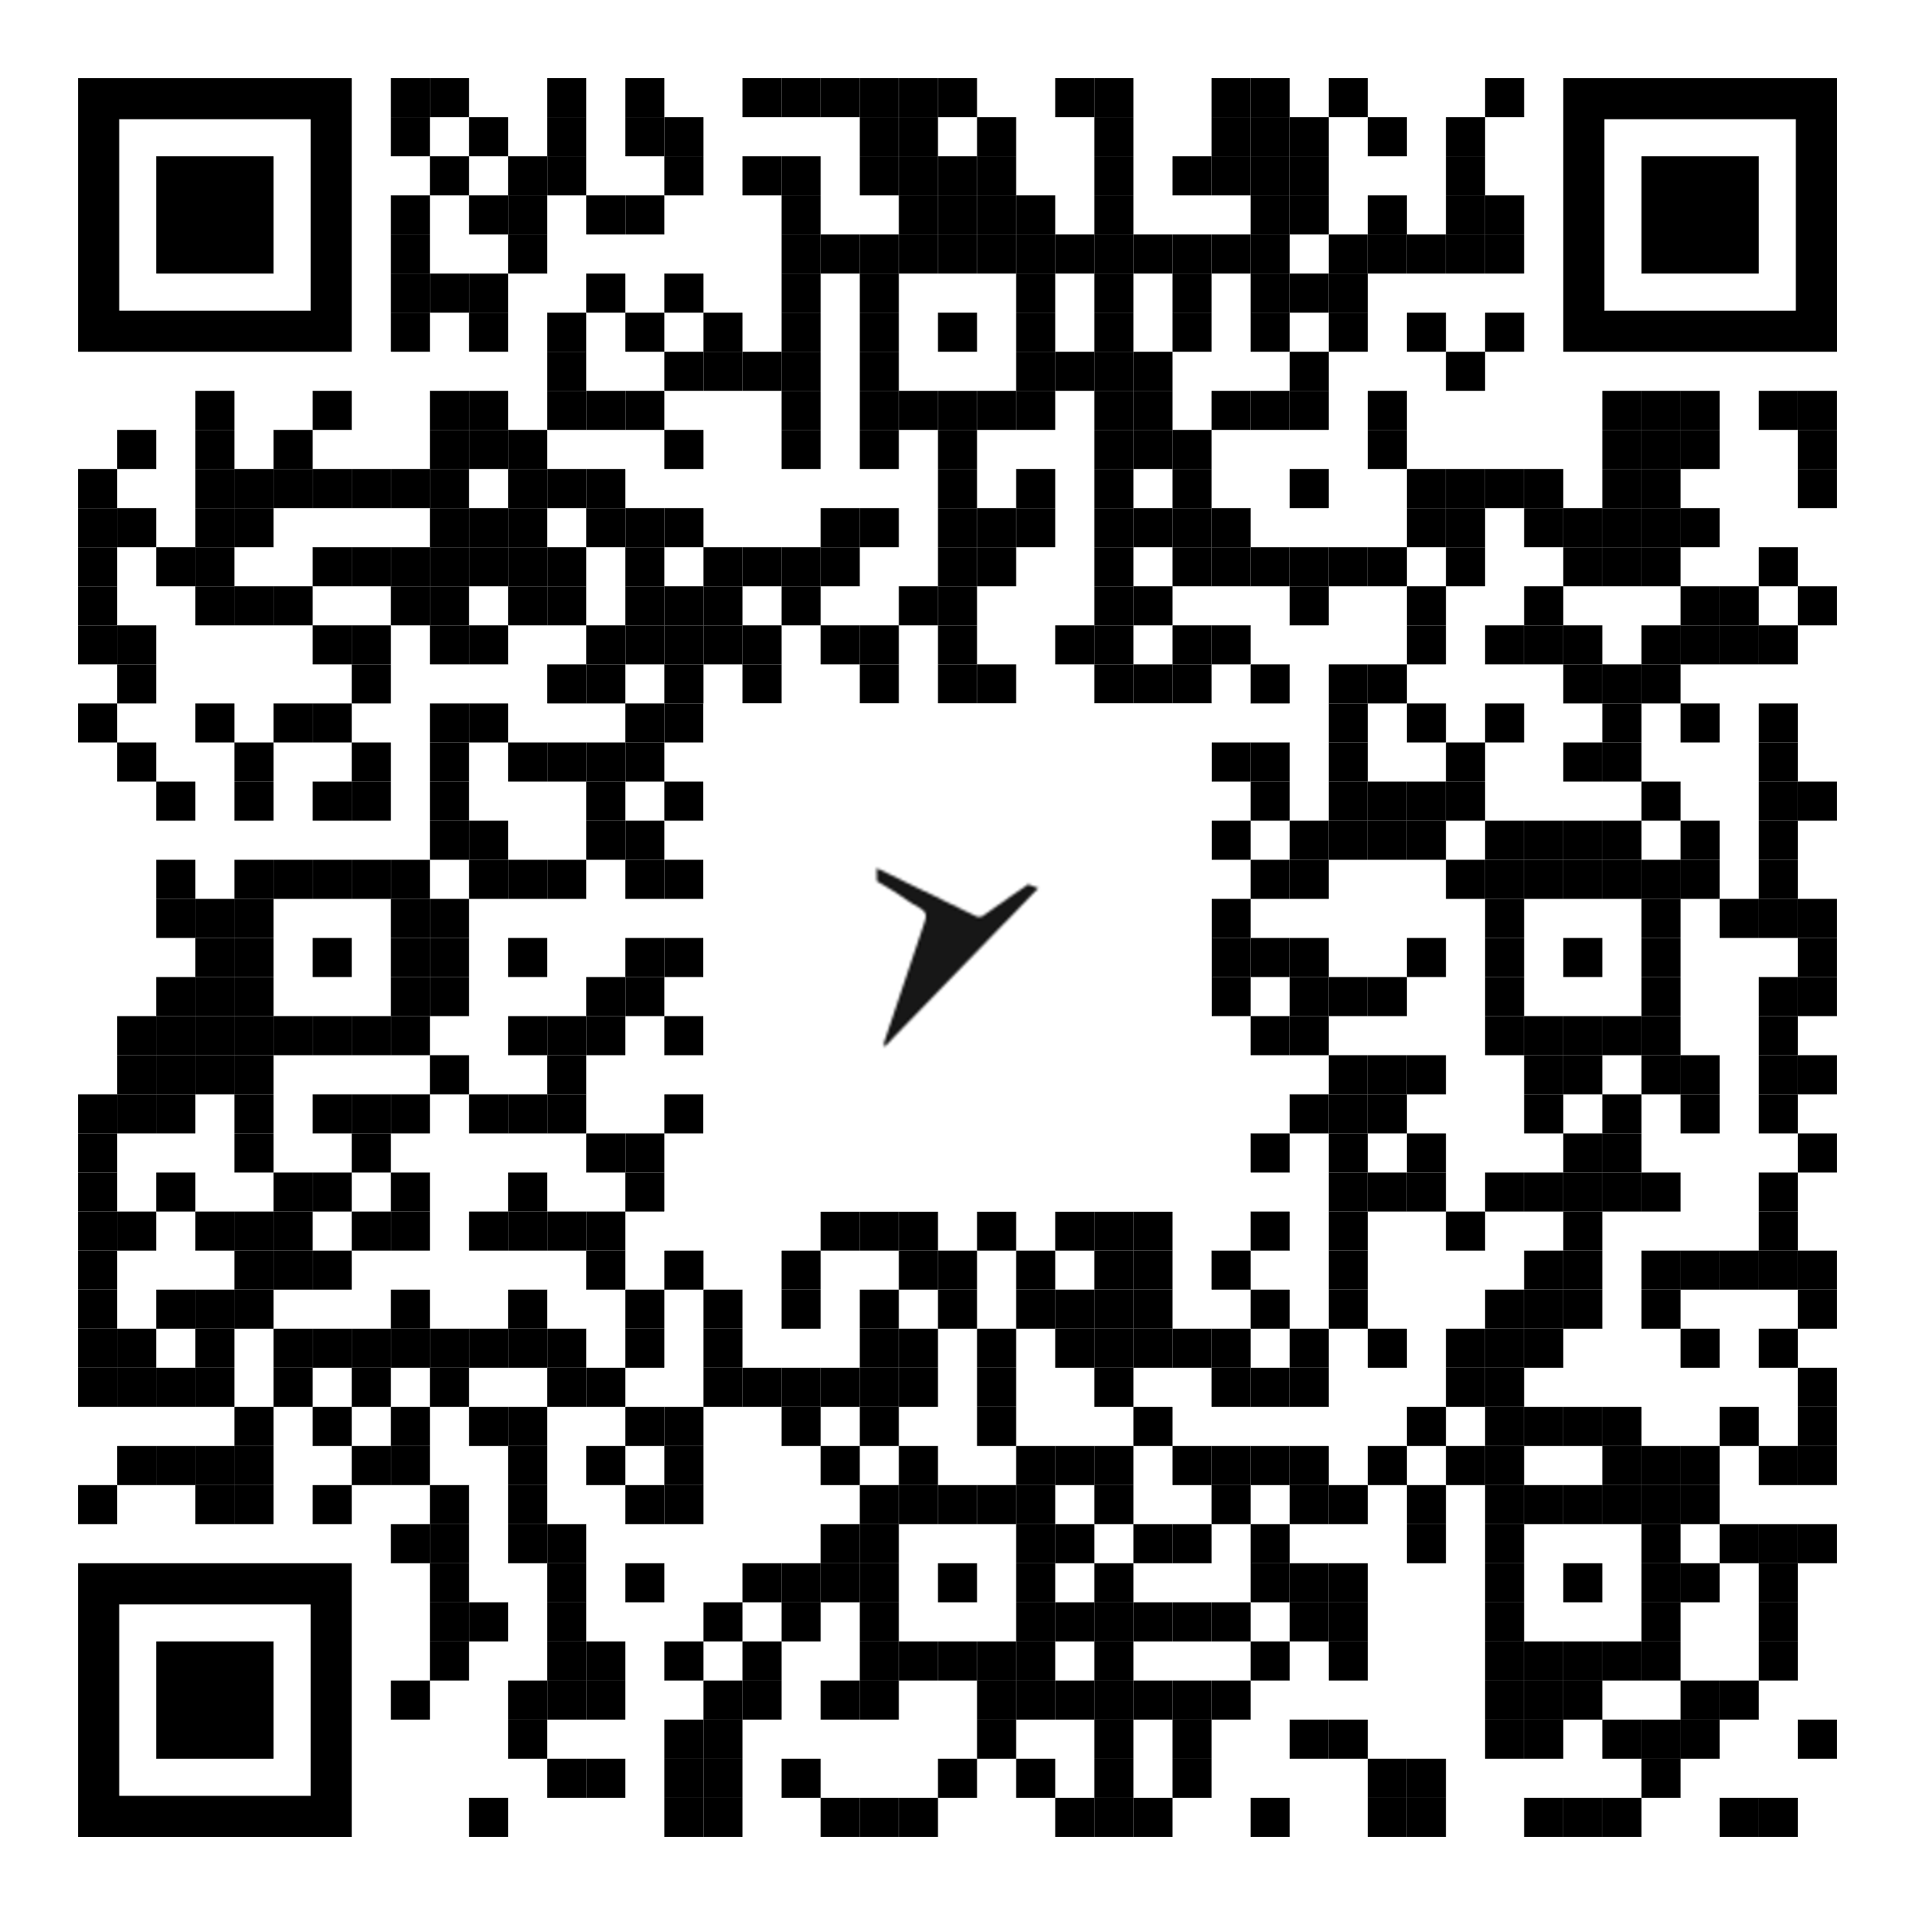
Посилання
Мій блог: https://www.dancingwithcrm.com/
Презентація і демо: https://github.com/OOlashyn/PowerPlatformSaturdayUkraine2021
Power Apps Portal Web API docs - https://docs.microsoft.com/en-us/powerapps/maker/portals/web-api-overview
XrmPortalJS - https://github.com/dynamicscode/XrmPortalJS
Some icons used in this presentation were made by http://www.freepik.com from https://www.flaticon.com/

Slide 24
THANK YOU FOR YOUR ATTENTION

